Slide 1
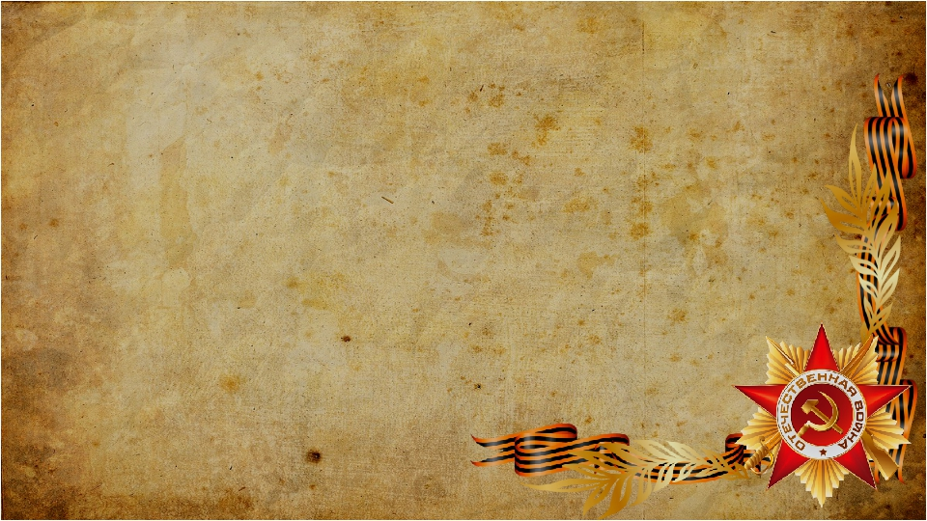
«Мы гордимся! Я горжусь!»
Исследовательский проект по истории России - Рассказ об участнике ВОВ ефрейторе
Кульбаченко Артеме Моисеевиче
Выполнила ученица 8 класса
Родионова Женя
Руководитель: Довыденко Ольга Владимировна

Slide 2
Цель проекта:
Рассказать о
малоизвестном участнике ВОВ,
его жизни и военном подвиге

Slide 3
Задачи:
Провести опрос среди людей разного возраста
Изучить информацию о военном пути, подвиге и наградах прадедушки
а)из военных архивов
б)от родственников прадедушки
(дети)

Slide 4
Задачи:
Найти и предоставить архивные документы, на карте показать военный путь
Рассказать о послевоенной жизни прадедушки, семье, детях, внуках.

Slide 5
Почему мы до сих пор говорим о ВОВ?
Тема Великой Отечественной войны была и будет актуальной всегда, потому что мы должны помнить своих героев, должны знать, кто, как и когда сражался за наше будущее
Чтобы это доказать я провела опрос среди людей разных возрастов

Slide 6
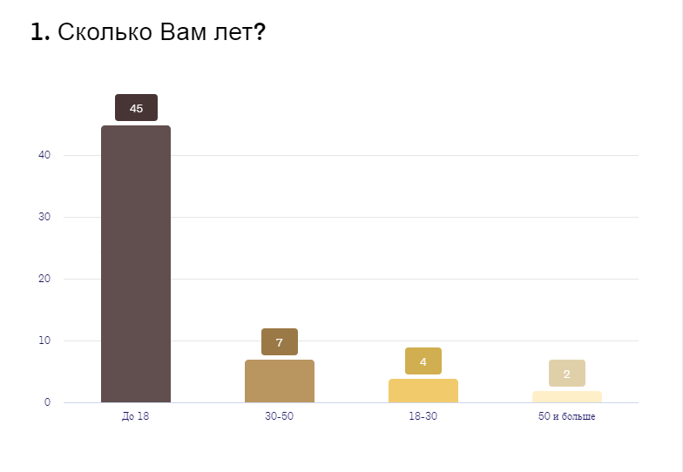

Slide 7
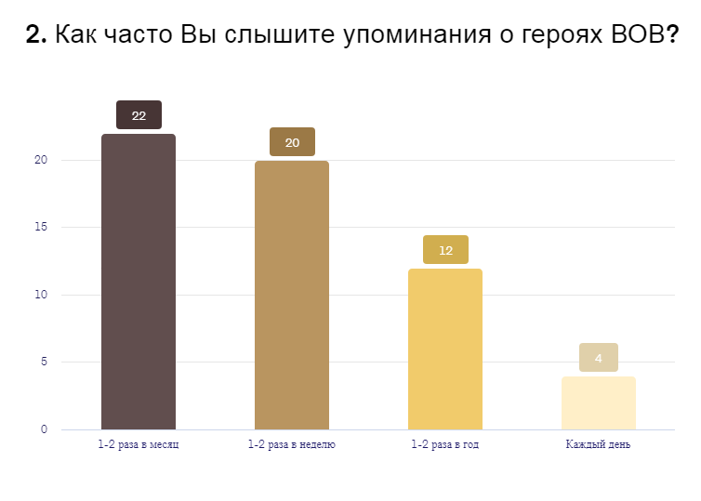

Slide 8
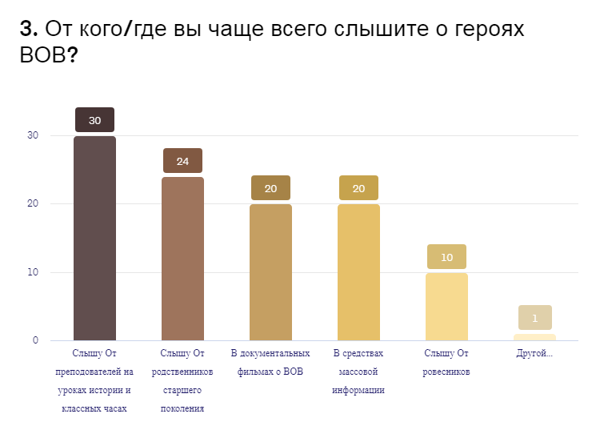

Slide 9
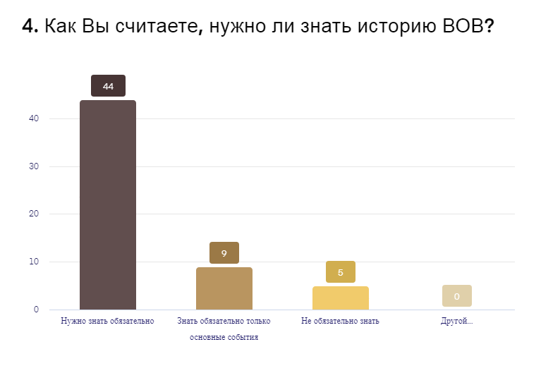

Slide 10
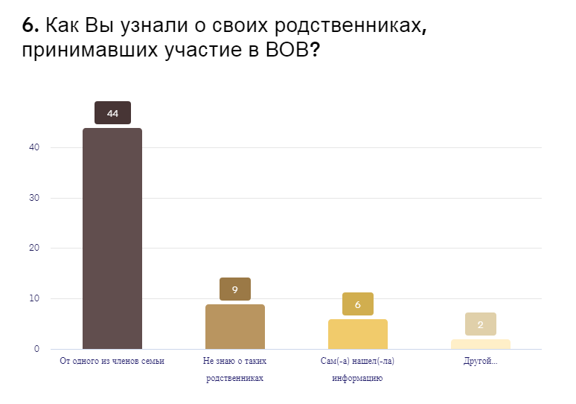

Slide 11
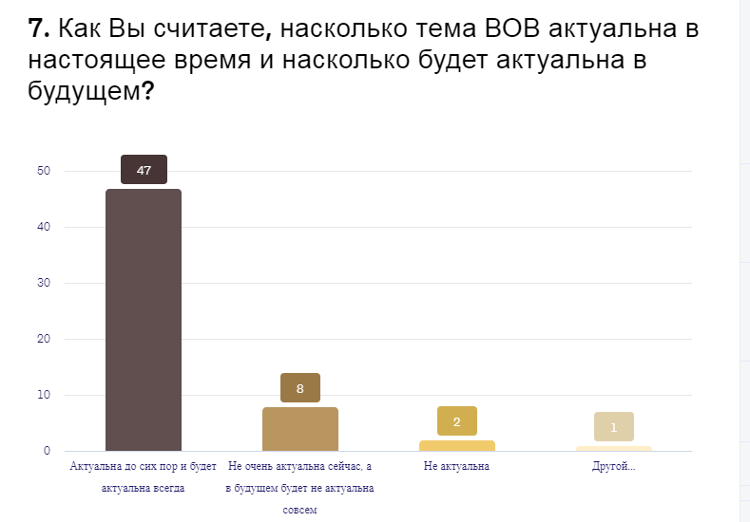

Slide 12
Итог: 80% опрошенных, среди которых 77% - люди младше 18-лет, считают тему ВОВ актуальной и в настоящем и в будущем
Память о родственниках-героях войны хранится и передается из поколения в поколение в семьях 70% опрошенных

Slide 13
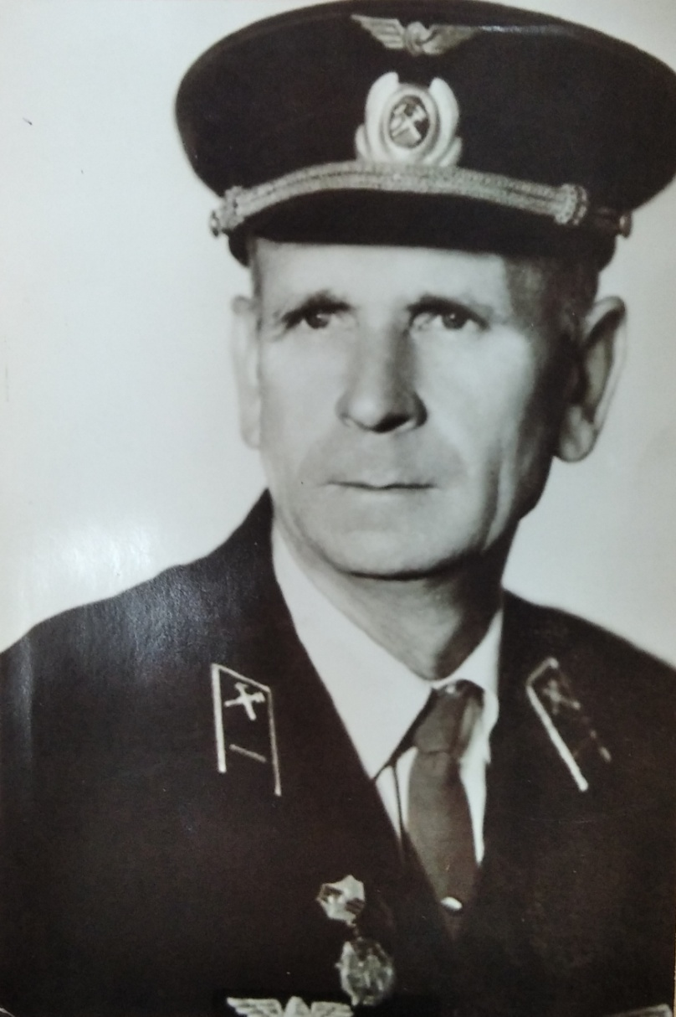
Кульбаченко Артем Моисеевич
Звание: ефрейтор в РККА с 03.1942 года
Место призыва: Грозненский РВК, Чечено-Ингушская АССР, Грозненский р-н
Место службы: 29 ждбр 1 БелФ

Slide 14
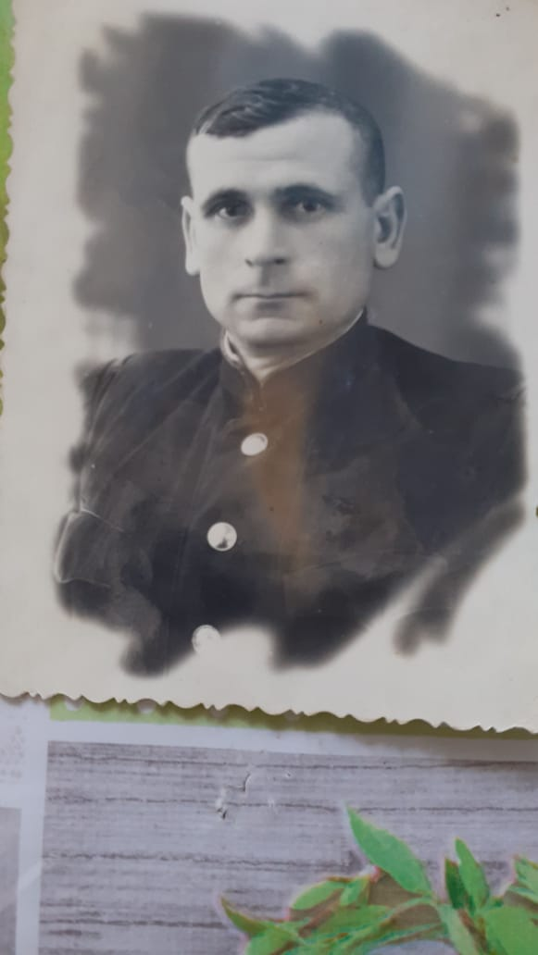
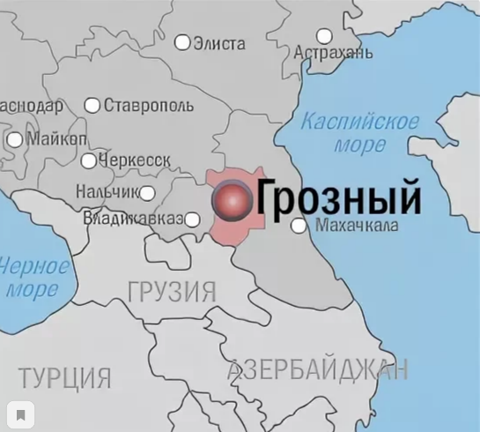

Slide 15
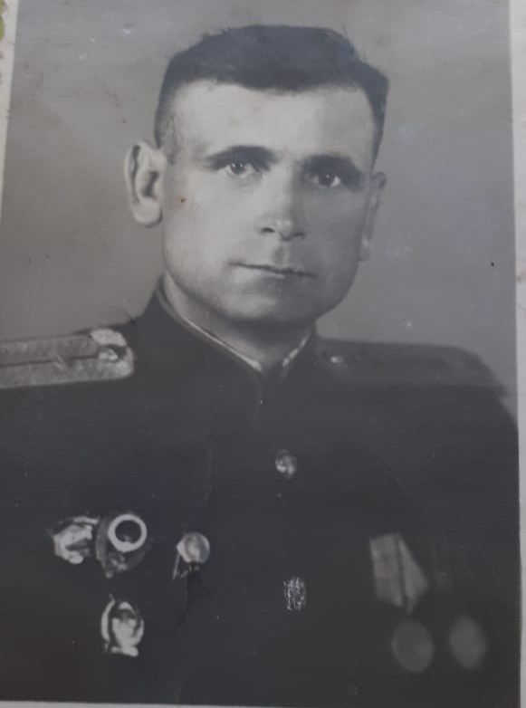
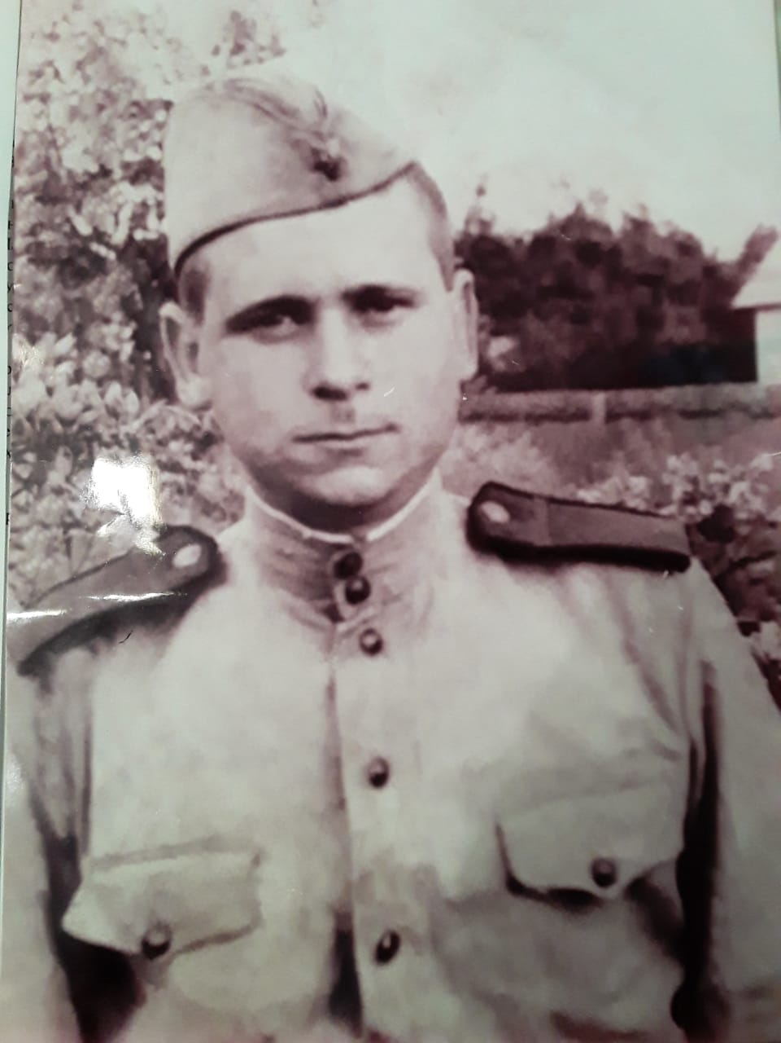
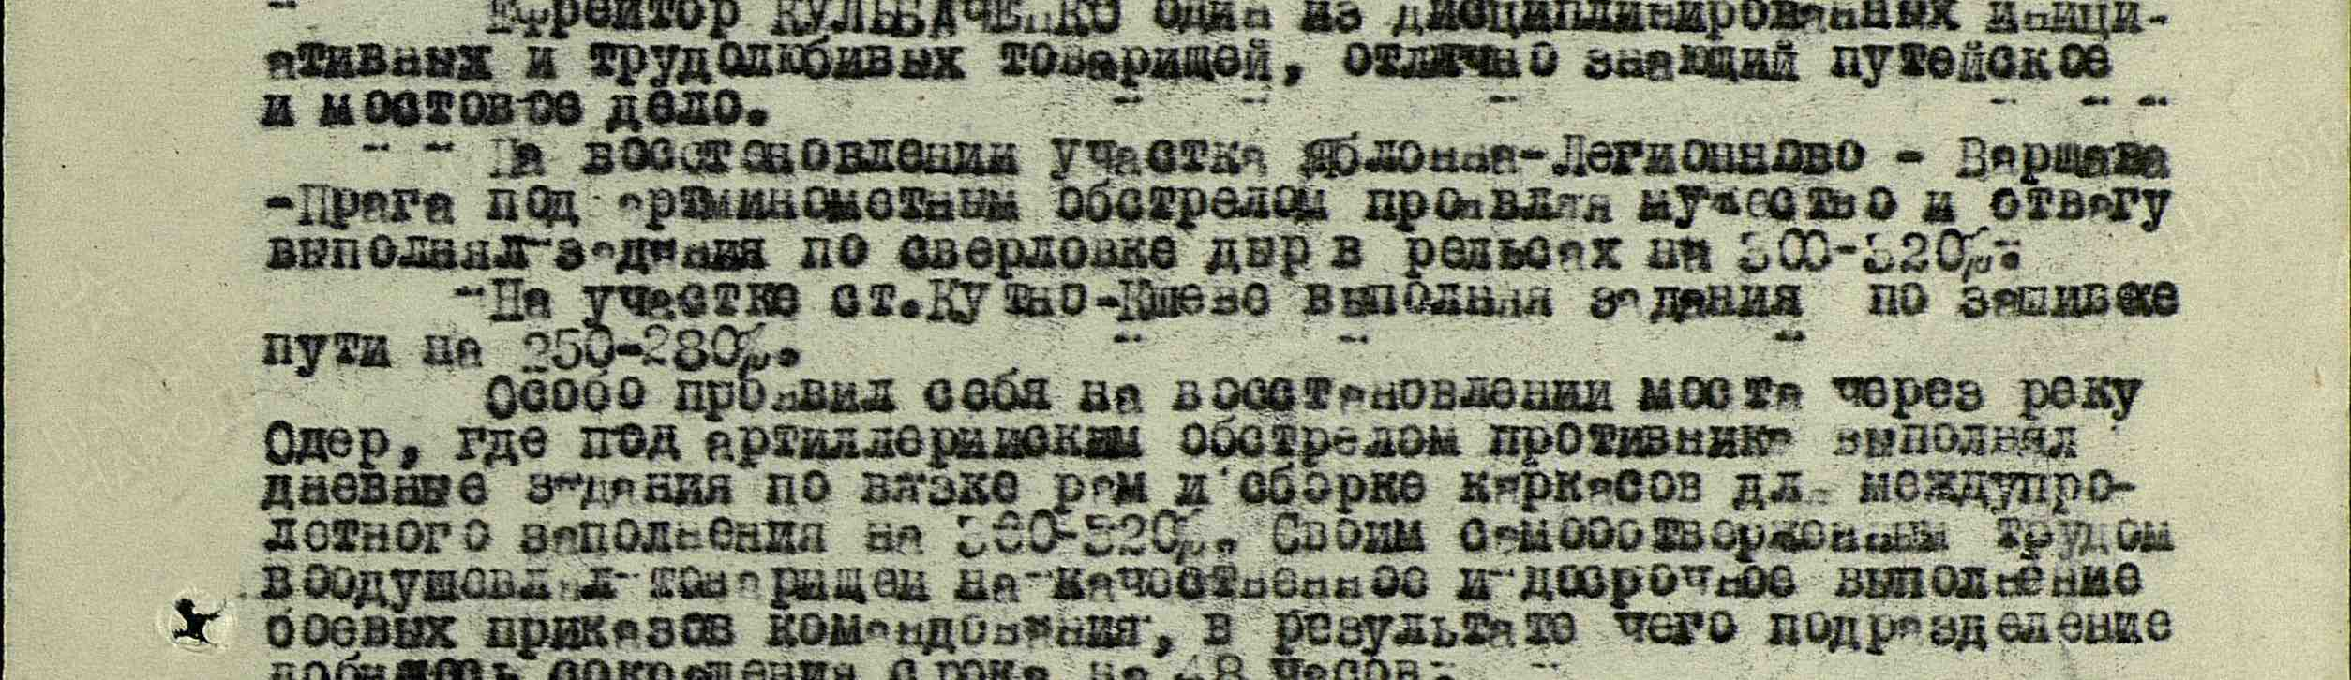

Slide 16
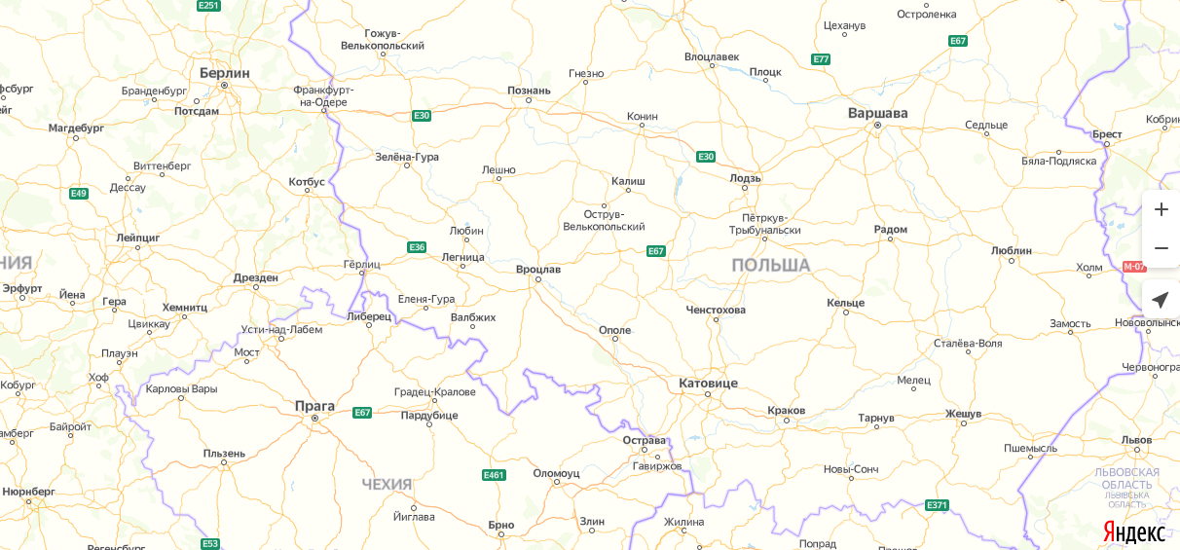
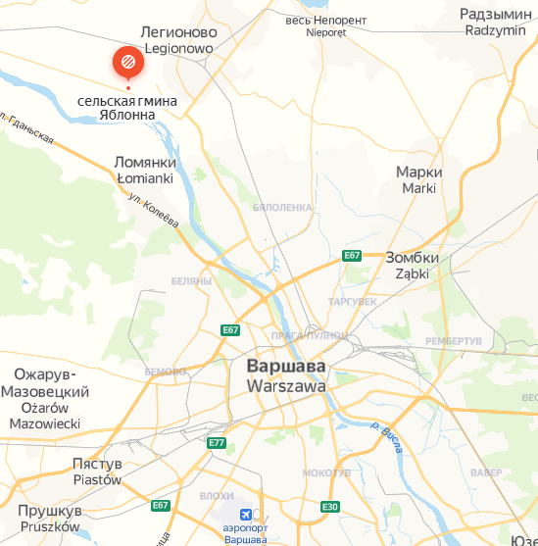

Slide 17
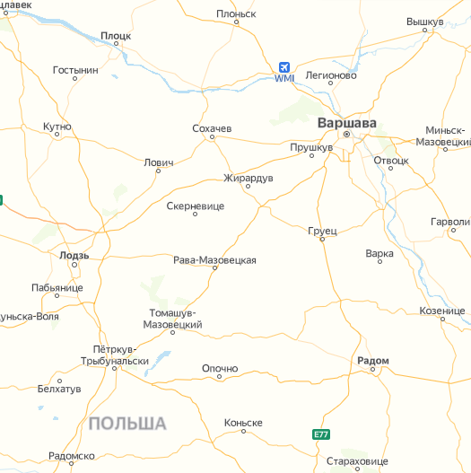

Slide 18
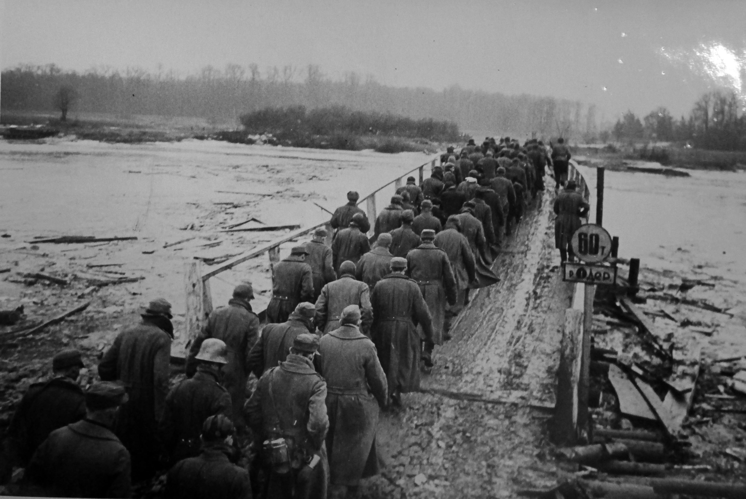

Slide 19
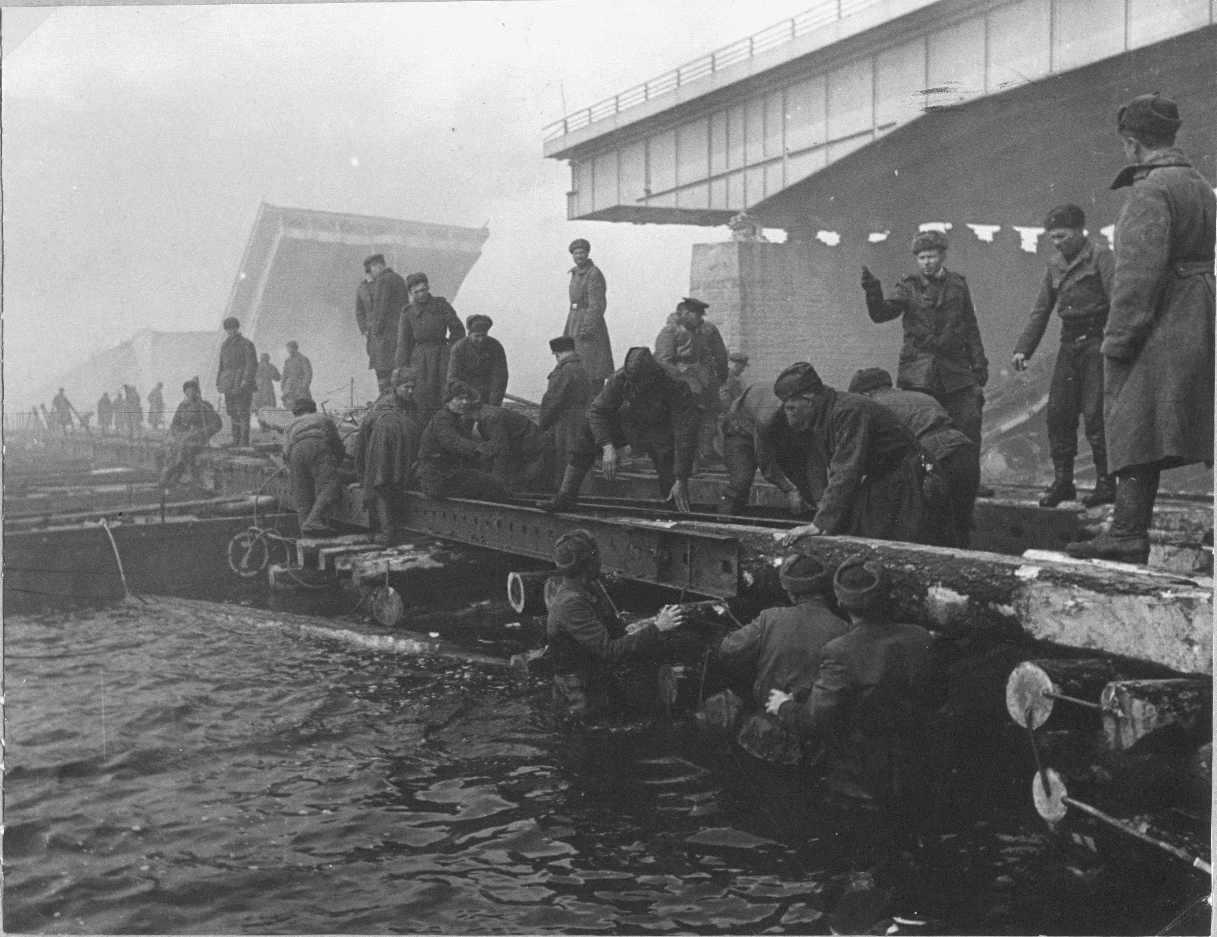

Slide 20
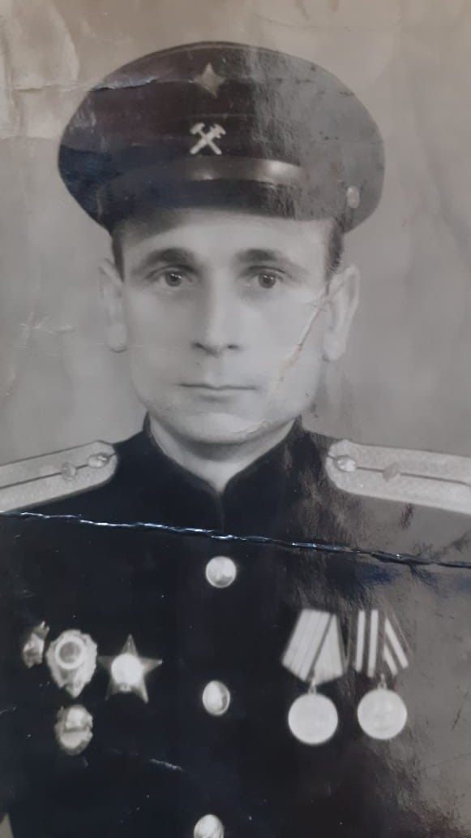
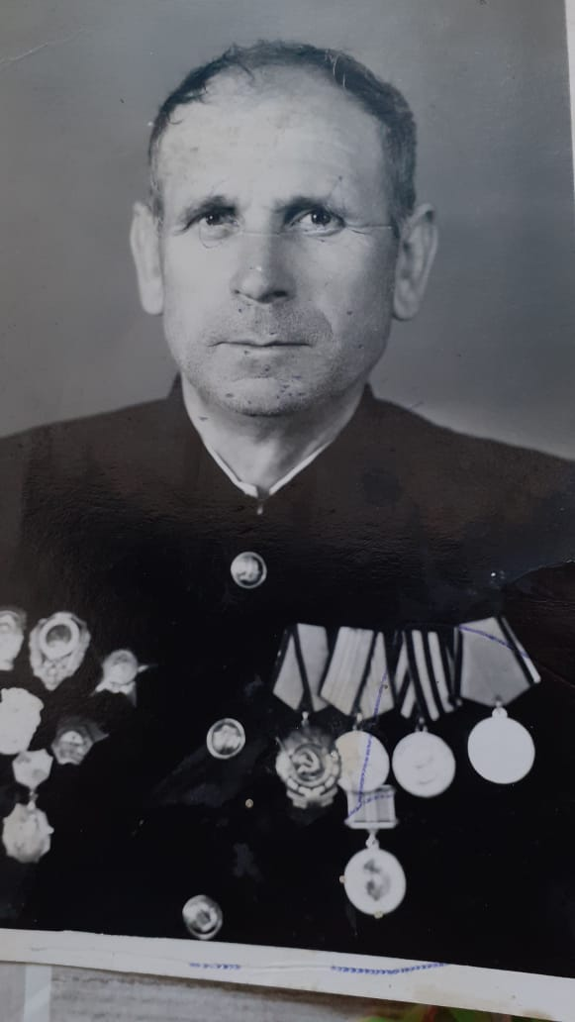

Slide 21
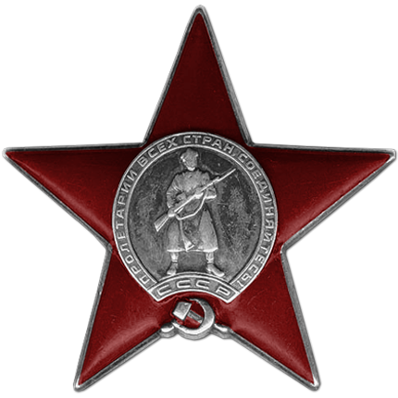
Орден Красной Звезды 2-й степени

Slide 22
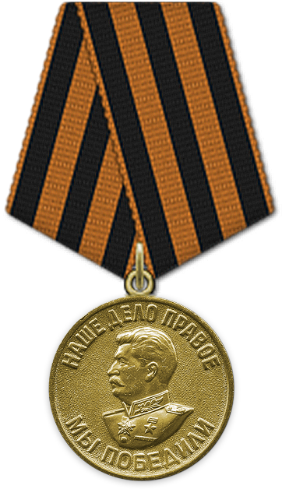
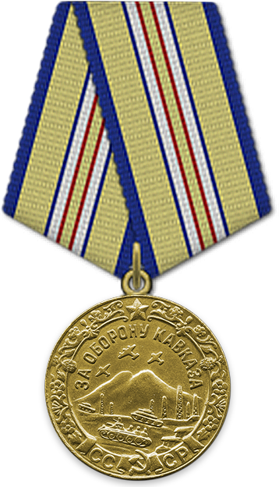
Медаль «За оборону Кавказа»
Ме
Медаль «За Победу над Германией в Великой Отечественной войне 1941–1945 гг.»

Slide 24
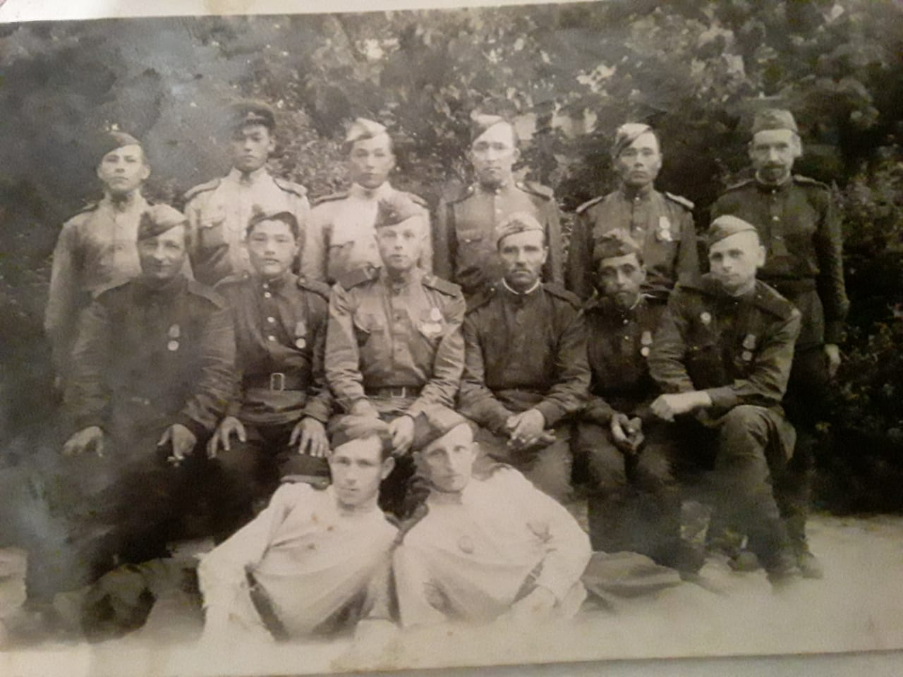
Берлин 1945 (1 отделение 1 взвод)

Slide 25
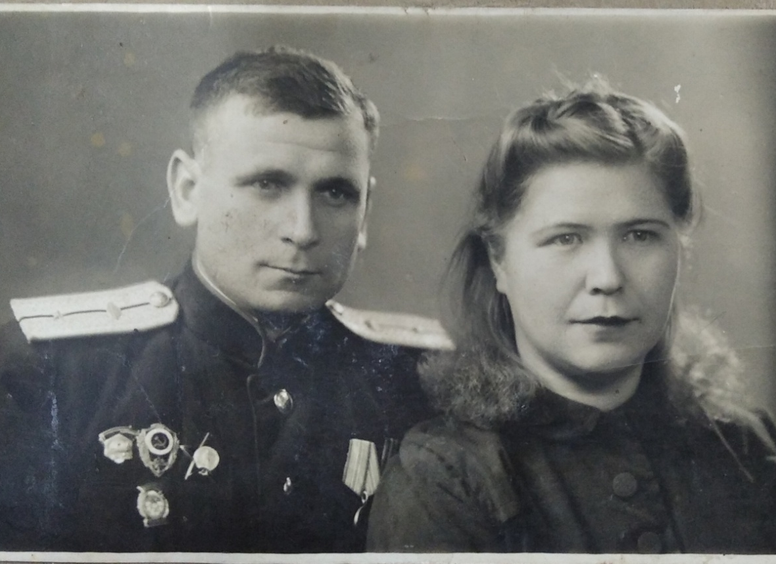
Артем Моисеевич с супругой

Slide 26
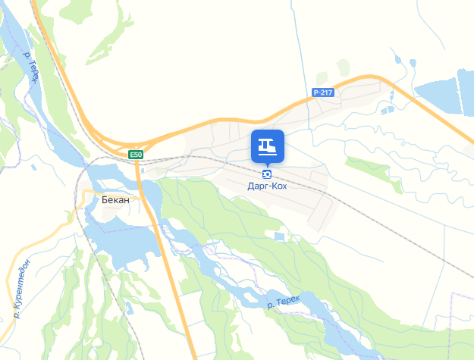
Дарг-Кох – ЖД станция.
Северо-Кавказская Железная Дорога.

Slide 27
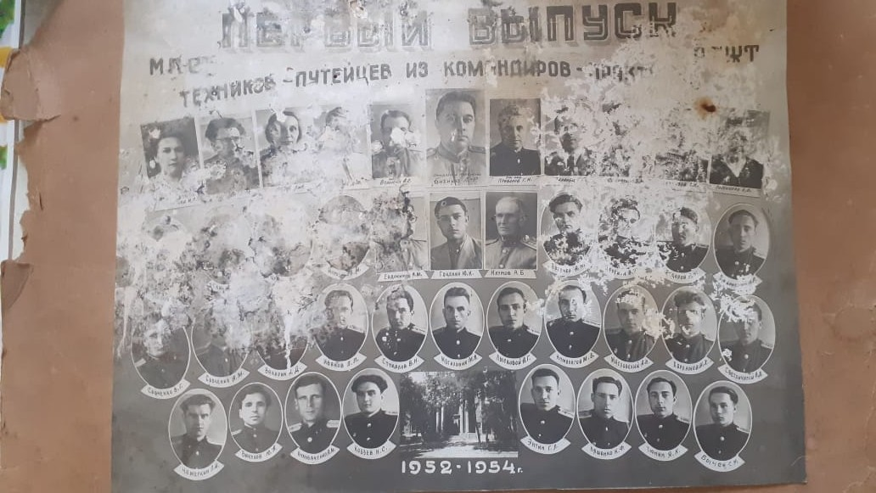
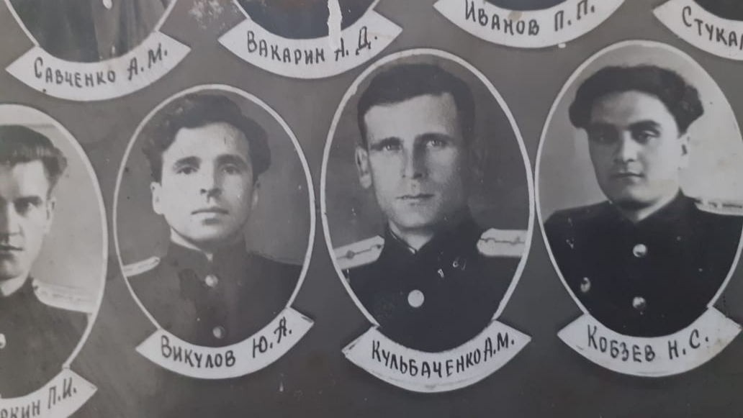

Slide 28
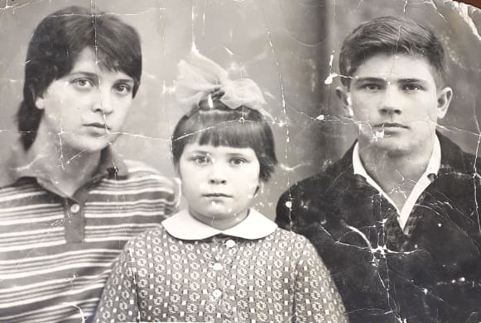
Дети Артема Моисеевича и Раисы Тимофеевны

Slide 29
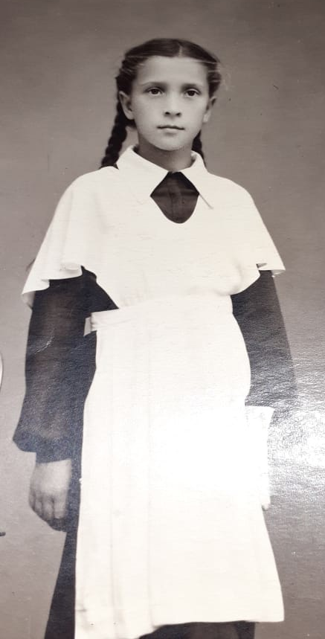
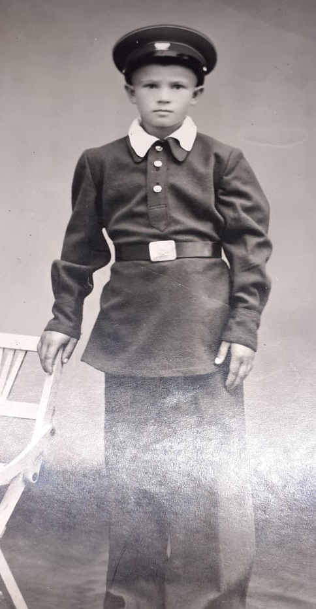
«Учитесь, только учитесь!» – всегда твердил он

Slide 30
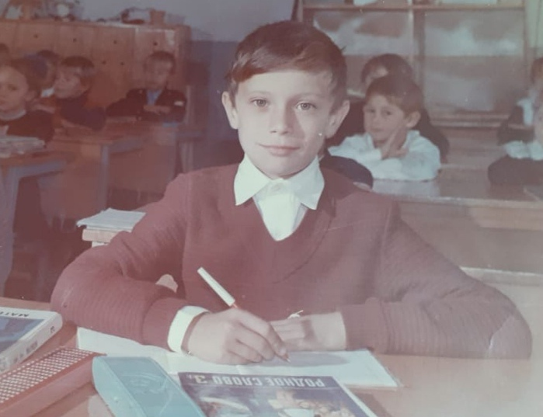

Slide 31
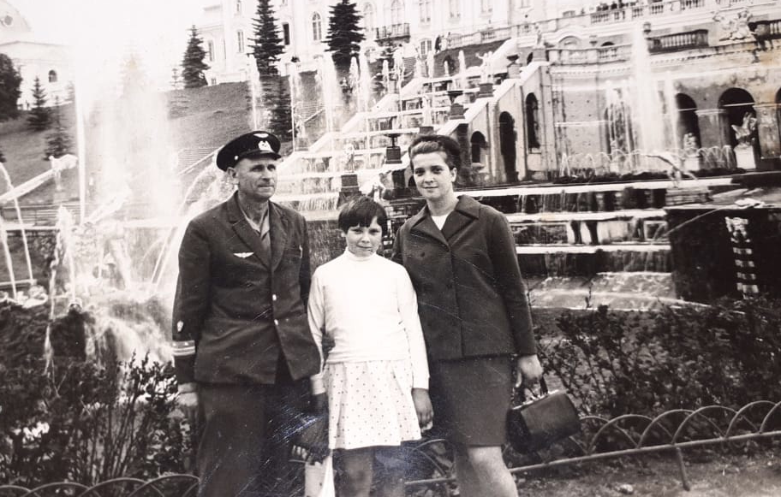
Ленинград

Slide 32
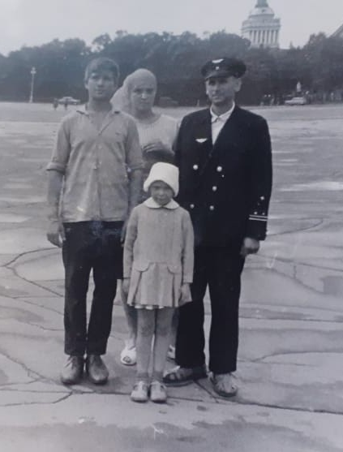
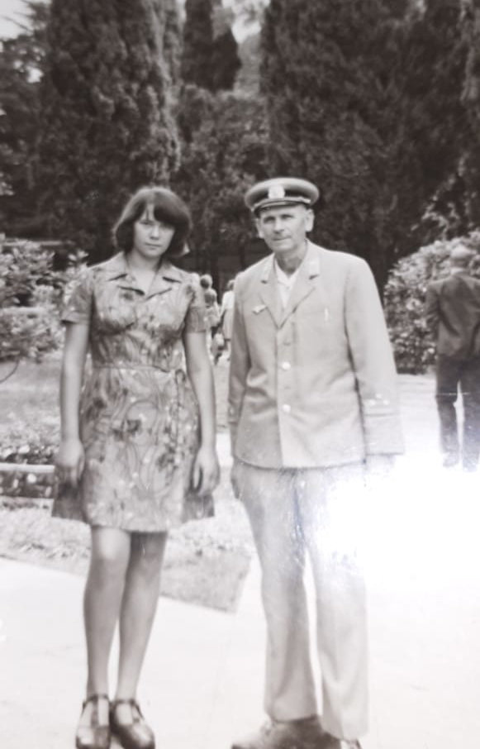
Ленинград 1960-е
Сочи 1977г

Slide 33
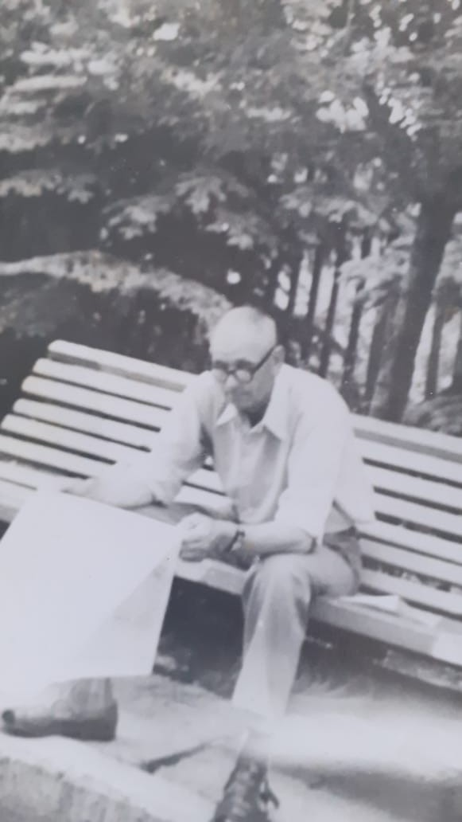
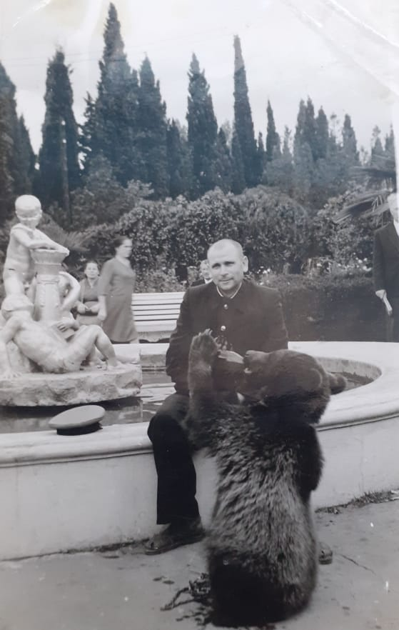
Железноводск, Пятигорск

Slide 34
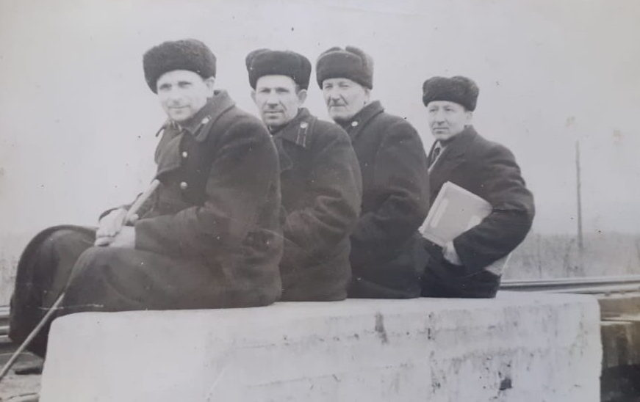
Железная дорога

Slide 35
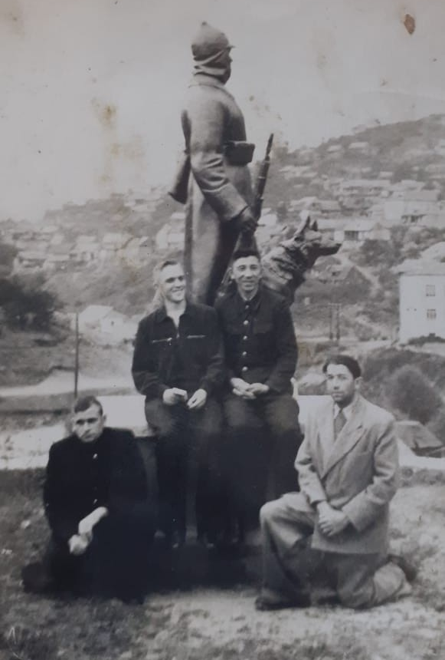
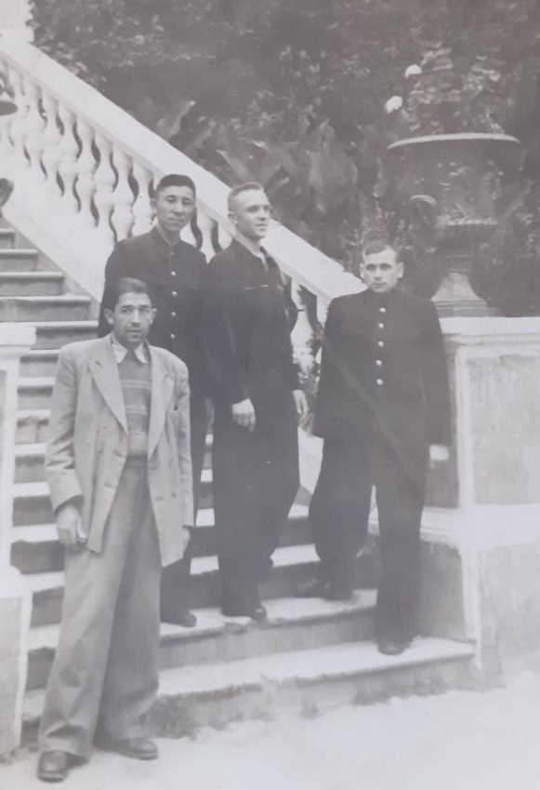

Slide 36
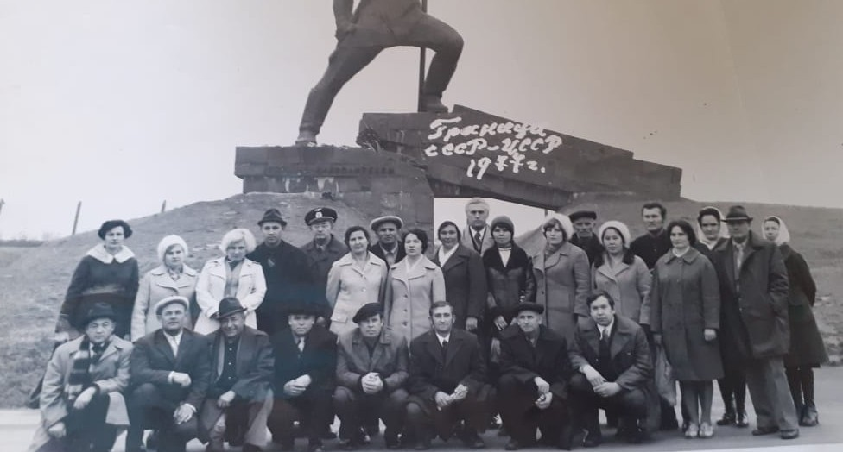
Гренада СССР-ЧССР 1977г.

Slide 37
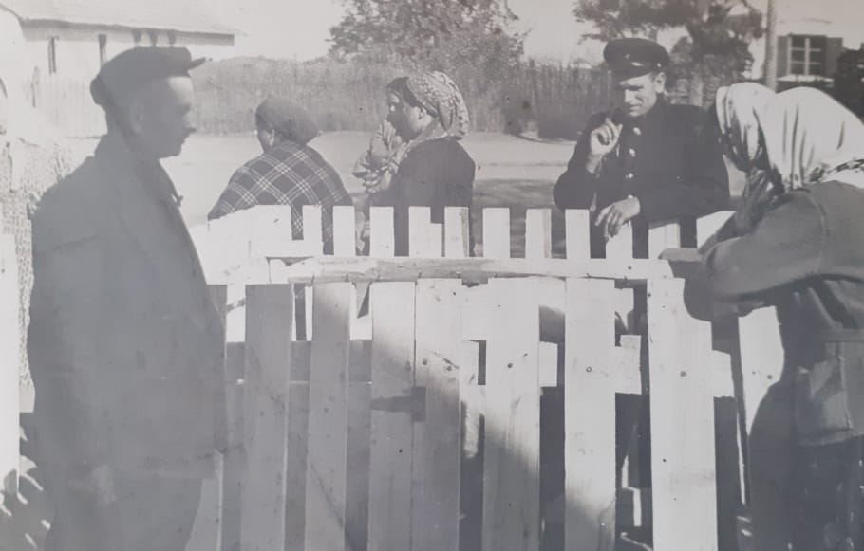
«Чем смогу, тем помогу»

Slide 38
Кульбаченко А.М.
3 детей
9 внуков
16 правнуков
1 праправнучка
Троих из них зовут Артем

Slide 39
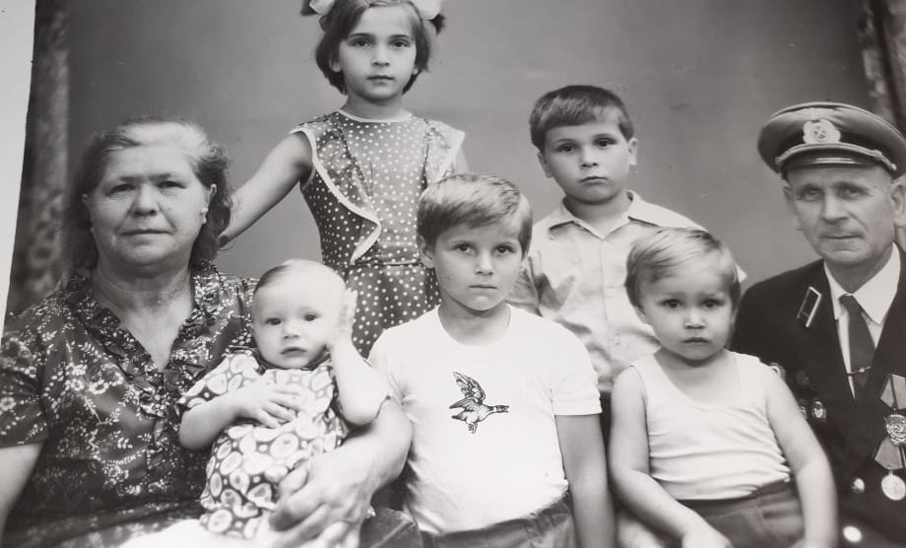
Старшие внуки Кульбаченко Раисы Тимофеевны и Артема Моисеевича

Slide 40
Кульбаченко А.М.
3 детей
9 внуков
16 правнуков
1 праправнучка
Из них 11 человек связали свою жизнь с железной дорогой

Slide 41
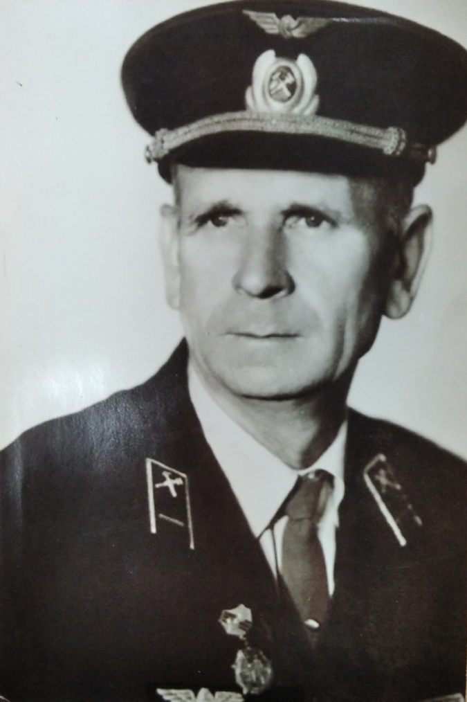
Мы помним! Мы гордимся!

Slide 42
Спасибо за внимание!

